Slide 1
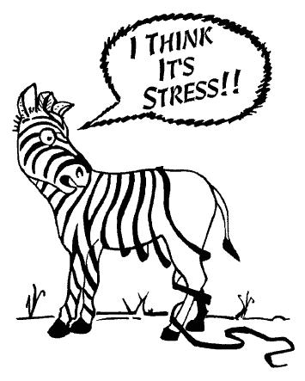
S.L.C.
Nuovo Studio Associato 626
Stress lavoro correlato
Art. 28, D.lgs. 81/08 e smi;

Slide 2

Costituzione art. 3:
«È compito della Repubblica rimuovere gli ostacoli di ordine economico e sociale, che, limitando di fatto la libertà e l'eguaglianza dei cittadini, impediscono il pieno sviluppo della persona umana e l'effettiva partecipazione di tutti i lavoratori all'organizzazione politica, economica e sociale del Paese»

Slide 3
L‘Organizzazione Internazionale del Lavoro (1986) ha così definito i rischi psicosociali:
«interazione tra contenuto del lavoro, gestione ed organizzazione del lavoro, condizioni ambientali e organizzative da un lato, competenze ed esigenze dei lavoratori dipendenti dall’altro, che potenzialmente possono arrecare danni fisici o psicologici»
Rischi psicosociali possono essere identificati in:stress, burn-out.

Slide 4
Alcuni dati…
Nell’Unione Europea, lo stress legato all’attività lavorativa è il secondo problema di salute più comune nel mondo del lavoro,
dopo i dolori alla schiena, che colpisce quasi un lavoratore su tre.
sono 40 milioni i lavoratori che ogni anno accusano disturbi correlabili allo stress
il conseguente costo sociale ammonta a 20 miliardi di euro
il 50% di questi lavoratori ritiene che la causa principale sia la pressione temporale (troppo da fare in poco tempo)
il 23% attribuisce allo stress frequenti sintomi di stanchezza generalizzata (senza causa apparente e ancor prima di iniziare la giornata lavorativa)

Slide 5
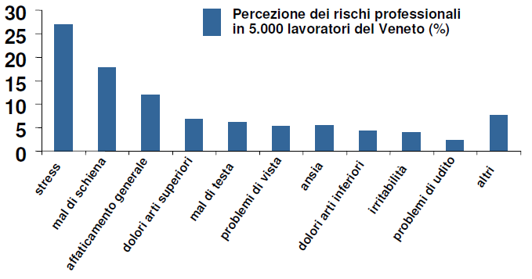

Slide 6
D.Lgs. 81/2008, art. 28, comma 1
«la valutazione di cui all’art. 17, comma 1, lettera a, anche nelle scelte delle attrezzature di lavoro e delle sostanze e dei preparati chimici impiegati, nonché nella sistemazione dei luoghi di lavoro, deve riguardare tutti i rischi per la sicurezza e la salute dei lavoratori, ivi compresi quelli riguardanti gruppi di lavoratori esposti a rischi particolari, tra cui anche quelli collegati allo stress lavoro correlato, secondo i contenuti dell’accordo europeo dell’8 ottobre 2004, […]e nel rispetto delle indicazioni elaborate dalla Commissione Consultiva permanente per la salute e sicurezza sul lavoro»

Slide 7
D.Lgs. 81/2008, art. 28, comma 1
«Formazione Generale: Con riferimento alla lettera a) del comma 1 dell'articolo 37 del D.Lgs. n. 81/08, la durata del modulo generale non deve essere inferiore alle 4 ore, e deve essere dedicata alla presentazione dei concetti generali in tema di prevenzione e sicurezza sul lavoro»
«Formazione Specifica: Con riferimento alla lettera b) del comma 1 e al comma 3 dell'articolo 37 del D.Lgs. n. 81/08:
…
stress lavoro correlato
…

Slide 8
Chi viene colpito?
TUTTI !
I lavoratori più “esposti“ sono:
operatori della sanità: medici, psicologi ed infermieri
operatori di comunità: assistenti sociali e domiciliari
educatori, insegnanti (il proprio insegnante)
poliziotti, polizia penitenziaria
vigili del fuoco

Slide 9
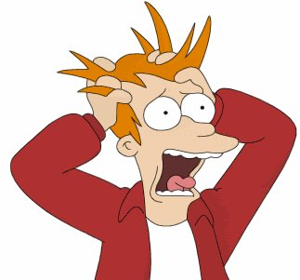
Lo stress

Slide 10
Che cos’è???
Nel XVII secolo: Stato di tensione a cui veniva sottoposto un metallo
W. Harvey mette in risalto il rapporto tra esperienza della paura, dell’attesa e del dolore e uno squilibrio psicosomatico che danneggia il cuore
Fine XIX secolo: Darwin descrive le reazioni somatiche alle esperienze emozionali

Slide 11
Che cos’è???
1936 Seyle: “Stress come risposta non specifica dell’organismo a qualsiasi stimolo di tale intensità e durata da evocare meccanismi di adattamento…………….;
«Reazione o insieme di reazioni psicologiche e fisiologiche a determinate situazioni o eventi (gli eventi stressanti)»

Slide 12
Sindrome di adattamento
Dal punto di vista della sua capacità di produrre uno stress non è importante che l’agente stressante sia piacevole o spiacevole: conta solo l’intensità del bisogno di adattamento o di riadattamento
Distress: situazione di stress associata ad un’emozione negativa
Eustress: situazione di stress associata ad un’emozione positiva

Slide 13
Stress e salute….
Lavorare sotto una certa pressione può migliorare le prestazioni e dare soddisfazione quando si raggiungono obiettivi impegnativi.
Al contrario quando le richieste e la pressione diventano eccessive lo stress può influenzare la salute in modo diretto creando un’eccessiva sovrastimolazione cronica del sistema simpatico o del sistema cortico – surrenale, oppure danneggiando il sistema immunitario

Slide 14
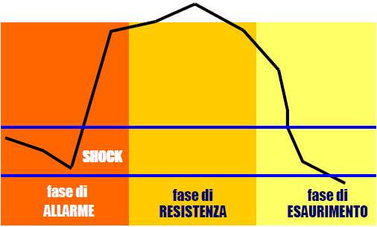
Sindrome generale di adattamento
È organizzata in tre fasi:
ES: Adrenalina

Slide 15
Ogni individuo è in possesso di un “serbatoio di energie” per fronteggiare le situazioni di stress; tali energie si esauriscono in funzione di:
intensità
Contemporaneità (fisica ed emotiva)
durata

Slide 16
Vittorio Lodolo D’Oria: Scuola di follia
Armando Editore – 2005 - 24 €
La famiglia educa sempre meno e delega sempre più la scuola: cioè gli insegnanti.
I genitori riconoscono la difficoltà e la fatica del proprio essere educatori, ma la negano ai precettori dei propri figli. Tuttavia il vero paradosso consiste nel fatto che gli stessi insegnanti, prime vittime degli stereotipi circolanti, non sanno che il loro mestiere comporta il logoramento psicofisico.
Di fatto chi educa e insegna spende, nel bene o nel male, un mare di energie e di conseguenza, a seconda delle risorse personali e delle capacità di gestirle, ciascuno può andare dapprima incontro a situazioni di stress, ed in seguito, passando attraverso il burnout, scivolare nella psicopatologia.

Slide 17
Il mestiere dell’insegnante:
Settore con maggiori richieste di inabilità:
“fingono di essere malati? diventano davvero tutti matti? O solo i matti fanno gli insegnanti”
Conclusioni:
“insegnare logora”
mestiere patologizzante

Slide 18
follia
equilibrio
soddisfatti

Slide 19
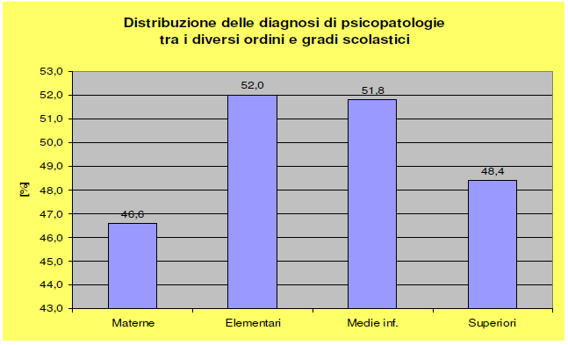

Slide 20
L’insegnante a rischio
ANZIANITA’ DI SERVIZIO (superiore ai 20 anni, “quasi a testimoniare lo stretto legame tra usura psicofisica e insegnamento”)
AGGRESSIVITA’ (verso colleghi, studenti, genitori e dirigente)
TRASFERIMENTI FREQUENTI
ASSENZE (con frequenza crescente, per numero e quantità, con l’aggravarsi del quadro psicopatologico)
ACCANIMENTO VERSO EVENTUALI STUDENTI DISABILI

Slide 21
Eventi «stressanti»:
Eventi traumatici (situazioni di estremo pericolo al di fuori della gamma usuale dell’esperienza umana; includono: incidenti stradali, stupro, tentato omicidio, terremoti, etc.)

Slide 22
Eventi «stressanti»:
Lo stress può anche essere provocato da processi interni (conflitti non risolti che possono essere consci o inconsci)
Eventi più comuni percepiti come incontrollabili, imprevedibili e che ci spingono fino ai limiti delle nostre capacità (le persone differiscono nel grado in cui valutano cognitivamente il medesimo evento come controllabile, prevedibile, sfida alle loro capacità e al concetto di sé)

Slide 23
Eventi «stressanti nella scuola»:
Eterogeneità
Corsa a maggiori livelli di istruzione
Maggiori conoscenze (senza ragionevoli revisioni al sistema didattico)
Disabili
Ausili didattici (differenze casa/scuola)
Ampliamento settori educativi
Il tutto correlato alla riduzione del personale

Slide 24
Perché valutare…….
Armonizzare il potenziale con:
esigenze
regole e priorità
vincoli di natura contrattuale o normativa
richieste espresse dagli allievi e dalle loro famiglie
Benessere mentale della organizzazione
→ Perseguire il benessere organizzativo

Slide 25
Conseguenze cliniche:
Possiamo ritrovare problematiche patogene a carico del:
Sistema cardiovascolare
Sistema gastrointestinale
Apparato respiratorio
Apparato cutaneo
E’ possibile che anche alcune malattie auto-immuni e tumorali possano trovare una concausa nello stress.

Slide 26
Conseguenze sull’apparato psichico:
Lo stress può facilitare l’insorgere di:
Disturbi depressivi
Disturbi d’ansia
Reazioni psicotiche
Disturbi della sfera sessuale
Disturbi del ritmo sonno-veglia
Emicranie e cefalee

Slide 27
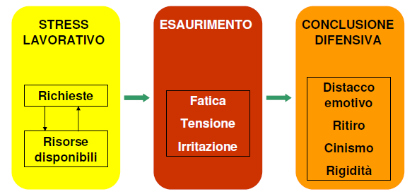
Stress e lavoro….
Lo stress può essere causato dalla maniera in cui è organizzata l’attività sul luogo di lavoro e dalle mansioni che si devono svolgere.

Slide 28
Il Burn-Out

Slide 29
Che cos’è???
Storicamente: brusco arresto di un motore; «spegnere fuori» ovvero esaurire
Walsh: lo stress è il genere, il burnout la specie, forma di risposta a condizioni di stress.
Un processo inefficace di adattamento ad uno stress individuale eccessivo.
un professionista precedentemente impegnato si disimpegna dal proprio lavoro in risposta allo stress e alla tensione sperimentati sul lavoro e caratterizzato da esaurimento emotivo, depersonalizzazione, ridotta realizzazione personale.

Slide 30
Il burnout non è un probema dell’individuo in sé, ma del contesto sociale nel quale opera; ed essendo un problema del contesto sociale…………..
Variabili Individuali:
maturazione emotiva
Coinvolgimento relazionale
Idea di sé
Variabili organizzative:
conflitti
Pericoli
Sovraccarico/mancanza di lavoro
Autonomia/controllo

Slide 31
Conseguenze:
Refrattarietà alla vita lavorativa (con i colleghi e con l’attività da svolgere)
Rabbia/sottomissione
Indifferenza/negativismo
Isolamento (questioni di principio, rifiuto)
Disturbi fisici (nausea, palpitazioni, …)
Uso (abuso…??) di alcol, droghe

Slide 32
Valutazione dello SLC

Slide 33
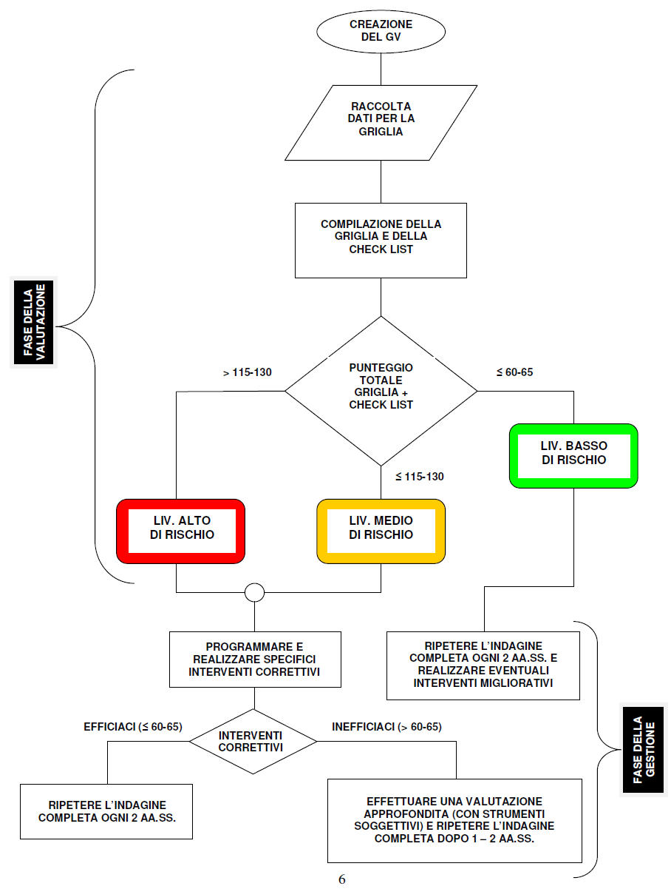

Slide 34
I fase: raccolta dati
una griglia di raccolta di dati oggettivi, che, raccogliendo informazioni su fatti e situazioni “spia” (o “sentinella”, come li chiama la Commissione consultiva permanente)
alcune check list, ognuna indaga le possibili sorgenti di stress e alcune problematiche di tipo organizzativo (suddivise per gruppi omogenei), permettendo nel contempo di individuare possibili misure correttive, di prevenzione e/o di miglioramento

Slide 35
Check list:
area Ambiente di lavoro, in cui si indagano alcuni parametri della struttura scolastica (possibili sorgenti di stress) per i lavoratori (microclima, illuminazione, rumore, ecc.)
area Contesto del lavoro, in cui si considerano diversi indicatori riferiti all’organizzazione generale del lavoro; gli indicatori riguardano in particolare lo stile della leadership del DS, la trasparenza del modello organizzativo e le modalità dei processi decisionali

Slide 36
Check list:
area Contenuto del lavoro, suddivisa in 4 sottoaree specifiche per ogni componente del personale scolastico
insegnanti; amministrativi; collaboratori; tecnici (solo per alcune tipologie di istituti superiori)
questa è l’area senz’altro più specifica propone indicatori che entrano direttamente nel merito delle componenti essenziali del lavoro delle quattro categorie, comprendendo le mansioni e il loro svolgimento, la specificità del ruolo lavoratore, i tempi e i ritmi del lavoro, le ambiguità o i conflitti di ruolo, l’addestramento e la qualità dei rapporti interpersonali

Slide 37
II fase: approfondimento
un questionario soggettivo sulla percezione della problematica SL-C, da somministrare al personale scolastico qualora le misure correttive poste in essere dopo una prima valutazione risultino inefficaci
un pacchetto formativo sul tema dei rischi SL-C, in coerenza con l’accordo Stato-Regioni del 21/12/2011 sulla formazione ex art. 37 del D.Lgs. 81/2008

